Slide 1
Jánossy Ferenc Szakkollégium

Slide 2
Mi is az a szakkollégium?
Tehetséggondozási rendszer,
Magas szintű szakmaiság,
Csapat,
Közös sikerek.

Slide 3
Célunk
Széles látókörű értelmiség képzése,
Oktató - kutató munka összekapcsolása révén szakmai tudományos tevékenység gyártása,
Hazai és nemzetközi elismertség szerzése,
Vállalati kapcsolat építése,
Az egyetemi, főiskolai szellemi élet élénkítése,
Szakmai programok szervezése kívülállók számára is,
A világnézetek és az értékek pluralizmusának érvényesülése.

Slide 4
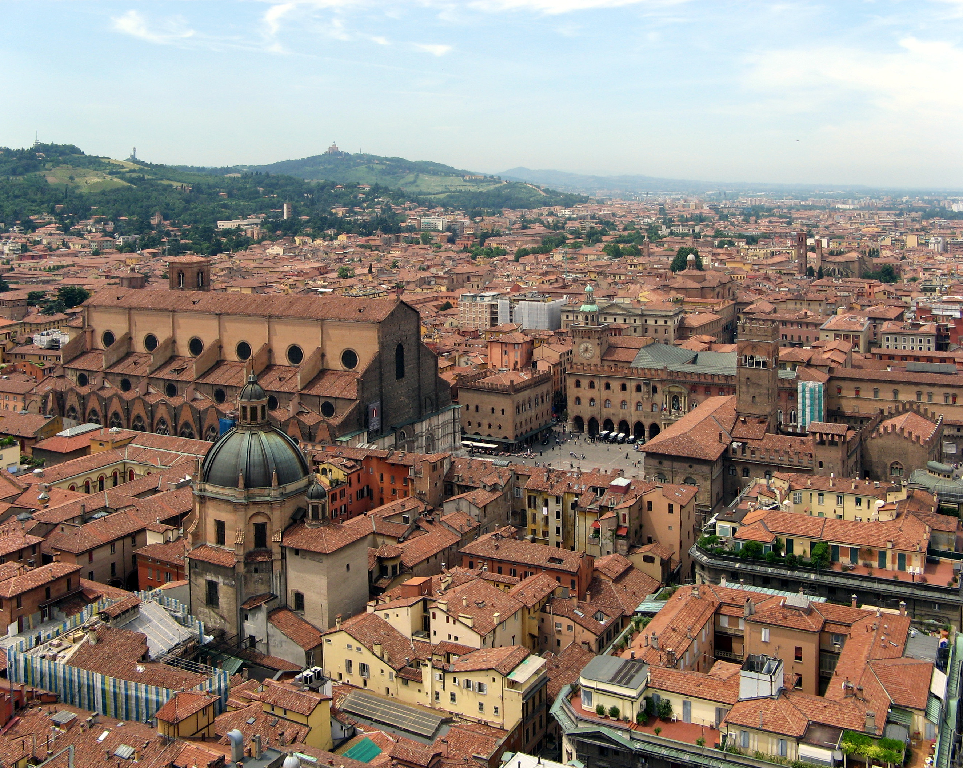
Mit csinálunk?
Kapcsolatépítés,
Kurzusok szervezése (idéntől kreditértékben),
Összetartások szervezése,
Nemzetközi kapcsolatépítés,
Publikálás,
Tudományos útmutatás.

Slide 5
Miért érdemes hozzánk tartozni?
Szakmai kapcsolatok (vállalatok, kutatók stb.),
Pályázatokban a szakkollégiumi tevékenység beleszámít,
Utazási lehetőség (országos találkozók, nemzetközi kapcsolatok, egyetemi rendezvények),
Projektekben való részvétel (Winter school, szennyvíz monitoring stb.),
A szakkollégiumi tagok külön felvételi eljárásban kerülnek be a kollégiumba,
Szakmai előmenetel.

Slide 6
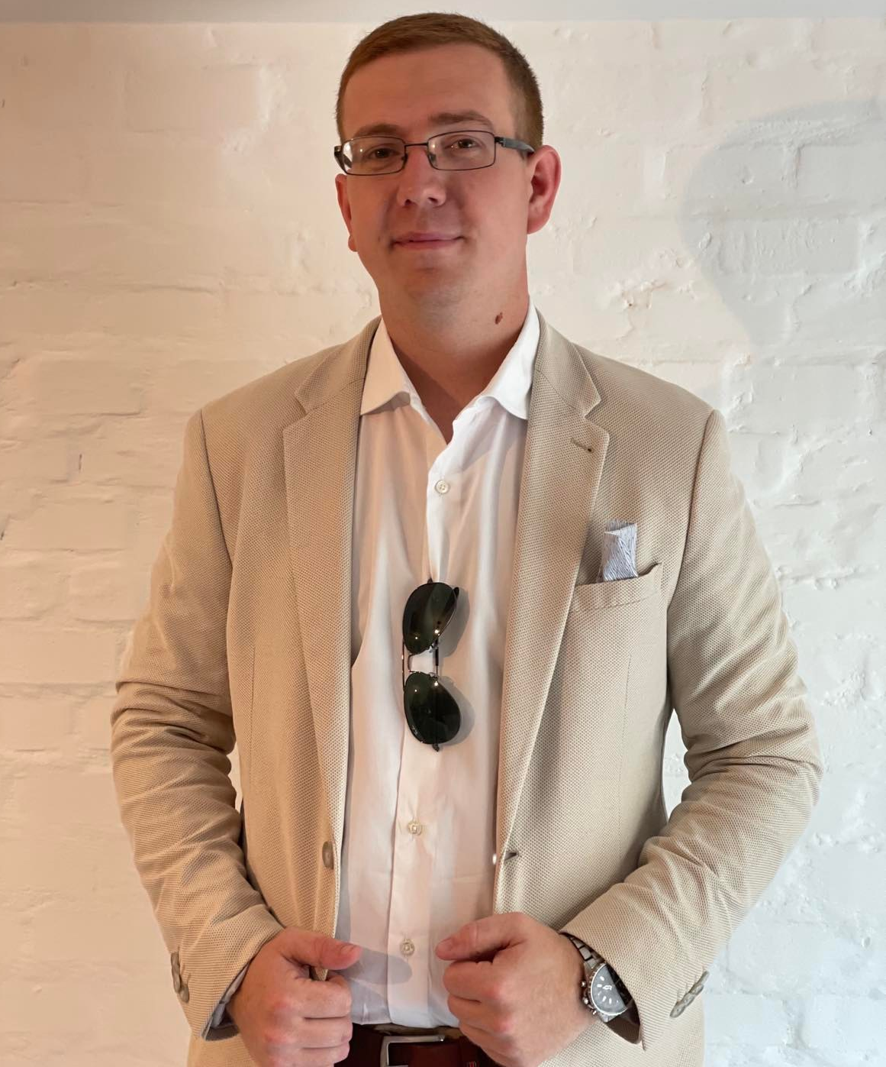
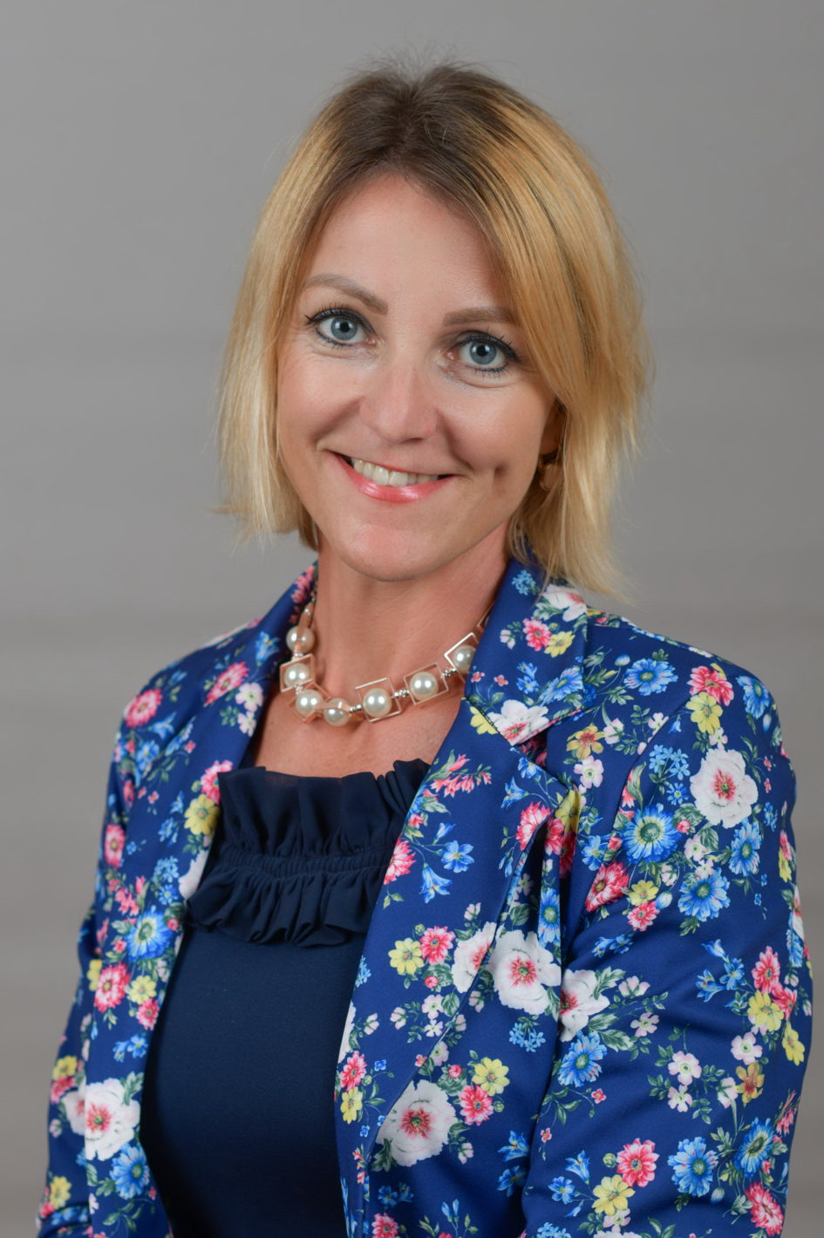
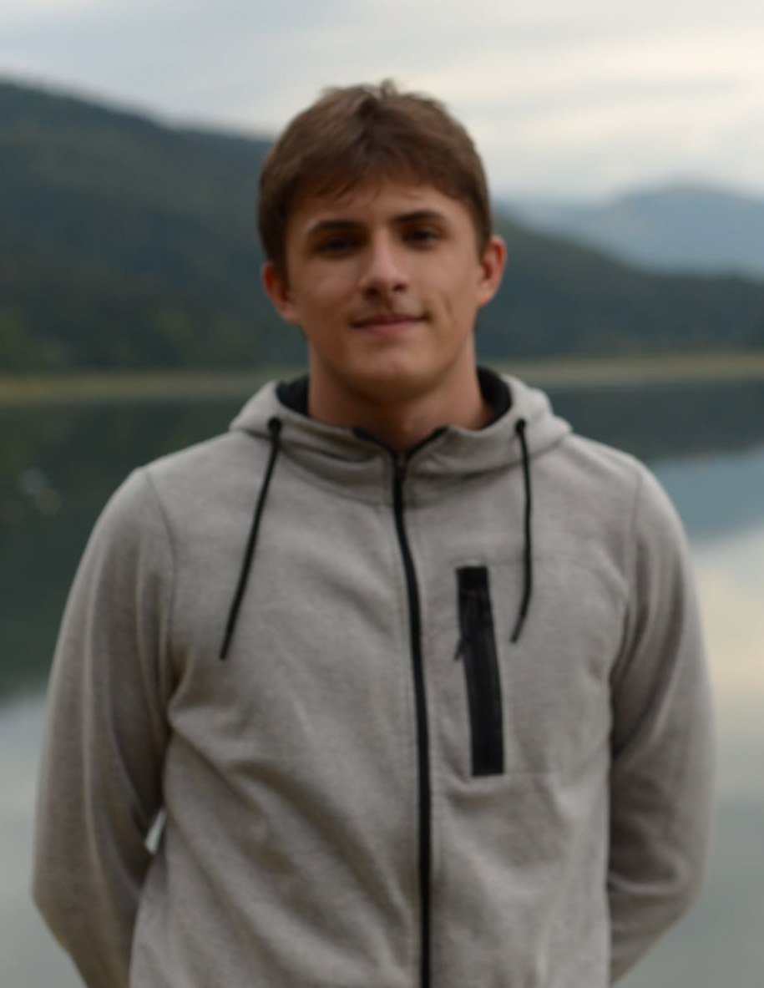
Vezetőink
Viktor Patrik Dr. Garai-Fodor Mónika Molnár Albert
Elnök Igazgató Alelnök

Slide 7
Hogyan és hol tudsz csatlakozni?
Személyesen: 1083 Budapest, Tavaszmező utca A épület 136-os irodában.
VAGY
Emailben: viktor.patrik@uni-obuda.hu
Mit kell elküldened?
Önéletrajzodat és egy 2 éves tervet, mivel segítenéd a szakkollégiumot.

Slide 8
Köszönöm a megtisztelő figyelmet!

